Slide 1
TEMA 3 DISEÑO Y REALIZACIÓN DE PRUEBAS
1º DAM

Slide 2
Índice
Introducción.
Técnicas de diseño de casos de prueba: Pruebas de caja blanca y de caja negra.
Estrategias de prueba del software: Pruebas de unidad, integración, validación y sistema.
Documentación para las pruebas.
Pruebas de código: Camino Básico. Partición o clases de equivalencia. Análisis de valores límite.
Herramientas de depuración.
Pruebas unitarias de JUNIT.

Slide 3
1. Introducción.
En este tema vamos a aprender a utilizar distintas técnicas para realizar casos de prueba. Utilizaremos una herramienta de depuración definiendo puntos de ruptura y examinando variables durante la ejecución del programa. Además, aprenderemos a usar la herramienta JUNIT para poder elaborar pruebas unitarias para clases Java.
Las pruebas de software consisten en verificar y validar un producto de software antes de su puesta en marcha.
Estas pruebas están integradas dentro de las diferentes fases del ciclo de vida del software dentro de la ingeniería del software.
La ejecución de las pruebas pasa por una serie de etapas como nombramos en el primer tema: planificación, ejecución, registro de resultados y errores, depuración de los mismos e informe de los resultados obtenidos.

Slide 4
2. Técnicas de diseño de casos de prueba.
Caso de prueba: conjunto de entradas, condiciones de ejecución y resultados esperados que se desarrolla para conseguir un objetivo particular o condición de prueba.
Para llevarlo a cabo será necesario definir las pre-condiciones y post-condiciones, saber los valores de entrada que tenemos que darle y conocer cómo reacciona el programa ante la entrada de estos valores. Tras realizar el análisis y haber introducido los datos en el sistema, observamos el comportamiento y si es el previsto por el sistema o no. De esta manera, determinaremos si ha superado la prueba o no.
Para el diseño de los casos de prueba tendremos dos tipos de técnicas, como ya hemos visto en la anterior unidad: la prueba de caja blanca, centrada en validar la estructura interna del programa, y la prueba de caja negra, basada en los requisitos funcionales sin fijarse en el funcionamiento interno del programa. Ambas pueden combinarse para descubrir cualquier tipo de error.

Slide 5
2.1. Pruebas de caja blanca.
También se les llama pruebas estructurales o de caja de cristal. Su funcionamiento se basa en un exhaustivo examen de los detalles procedimentales del código. Se podrán obtener casos de prueba que:
− Aseguren que se ejecutan por lo menos una vez todos los caminos de cada módulo.
− Todas las sentencias sean ejecutadas al menos una vez.
− Todas las decisiones lógicas se ejecuten al menos una vez en parte verdadera y otra en la falsa.
− Todos los bucles sean ejecutados en sus límites.
− Se usen todas las estructuras de datos internas que aseguren su validez.
Una de las pruebas más utilizadas en este tipo será la del camino básico que abordaremos más adelante.

Slide 6
2.2. Pruebas de caja negra.
También se les conoce como prueba de comportamiento. Se realiza sobre la interfaz sin necesidad de conocer la estructura del programa ni cómo funciona. Lo que se busca es que demuestren que las funciones del software son operativas. El sistema se verá como una caja negra en la que solo podremos observar la entrada y la salida que nos devuelve en función de los datos aportados.
Los errores que pretendemos buscar son los siguientes:
Funcionalidades incorrectas o ausentes.
Errores de interfaz.
Errores en estructuras de datos o en accesos a bases de datos externas.
Errores de rendimiento.
Errores de inicialización y finalización.
Algunas técnicas para estos casos son: clases de equivalencia, análisis de valores límite, métodos basados en grafos, pruebas de comparación, etc. Más adelante veremos algunos de ellos.

Slide 7
3. Estrategias de prueba de software.
Podemos representar las estrategias de pruebas de software como una enorme espiral en la que ubicaremos los diferentes tipos de prueba:
− En el vértice situaremos la prueba de unidad. Está centrada en la unidad más pequeña, el módulo tal cual está en el código fuente.
− La siguiente es la prueba de integración. Construimos una estructura con los módulos probados en la prueba anterior. El diseño será el foco de atención.
− Seguidamente nos encontramos con la prueba de validación. Esta prueba se realizará en el entorno de trabajo del usuario final con la participación del mismo. Validamos los requisitos especificados y los comparamos con el sistema construido.
− La última es la prueba del sistema.
Se probará que cada elemento esté construido de forma
eficaz y funcional. El software del sistema se prueba
como un todo.

Slide 8
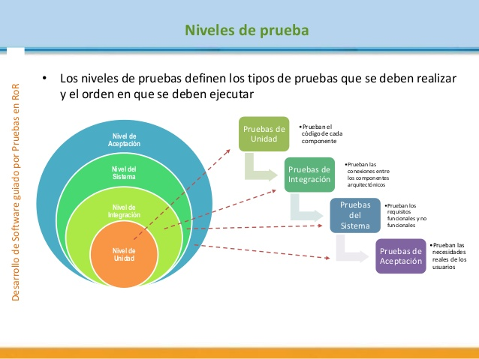
3. Estrategias de prueba de software.

Slide 9
3.1 Pruebas de unidad.
En esta prueba vamos a comprobar cada módulo para eliminar cualquier tipo de error en la interfaz o en la lógica interna. Utiliza ambas técnicas, tanto la prueba de la caja negra como la de la blanca. Se realizarán pruebas sobre:
− La interfaz del módulo para asegurar que la información fluye correctamente.
− La estructura de datos locales: comprobación de integridad mientras se ejecuta el programa.
− Las condiciones límite: comprobación de que funciona en los límites establecidos.
− Caminos independientes de la estructura de control, lo que implica asegurar de que se ejecutan todas las sentencias al menos una vez.
− Todos los caminos de manejo de errores.
Algunas herramientas usadas para estas pruebas son: JUnit, CPPUnit, PHPUnit, etc.

Slide 10
3.2 Pruebas de integración.
Se comprobará la interacción de los distintos módulos del programa. Hemos visto en la anterior prueba que los módulos pueden funcionar individualmente, pero en esta prueba donde realmente se comprueba que funcionan correctamente al tener que hacerlo de forma conjunta.
Podemos enfocarlo de dos formas distintas:
1) Integración no incremental o big bang. Comprobación de cada módulo por separado y después se prueba de forma conjunta. Se detectan muchos errores y la corrección es difícil.
2) Integración incremental. En este caso el programa se va creando y probando en pequeñas secciones por lo que localizar los fallos es más sencillo. En esta integración podemos optar por dos estrategias:
a. Ascendente. Se comienza con los módulos más bajos del programa.
b. Descendente. Se empieza por el módulo principal descendiendo por la jerarquía de control.

Slide 11
3.3.Pruebas de validación.
Conseguiremos la prueba de validación cuando el programa funcione de acuerdo con las expectativas expuestas por el cliente y cuando, además, cumpla con lo indicado en el documento de especificación de requisitos del software o ERS. Se llevarán a cabo pruebas con la técnica de caja negra. Se podrán usar estas técnicas:
− Prueba Alfa: realizada por el cliente o usuario en el lugar de desarrollo. Usará el programa bajo la observación del desarrollador que irá registrando los errores y problemas de uso.
− Prueba Beta: realizada por los usuarios finales en su lugar de trabajo sin la presencia del desarrollador. En este caso será el usuario el que registre los errores y se los comunique al desarrollador para que realice las modificaciones correspondientes y cree una nueva versión del producto.

Slide 12
3.4 Pruebas de sistema.
Esta prueba está formada por varias pruebas que tendrán como misión ejercitar en profundidad el software. Serán las siguientes:
− Prueba de recuperación: se fuerza el fallo del software y que la recuperación se realice correctamente.
− Prueba de seguridad: se comprueba que el sistema esté protegido frente a acciones ilegales.
− Prueba de resistencia (Stress). se realizan acciones que requieran una gran cantidad de recursos, máximo de memoria, etc.

Slide 13
4. Documentación para las pruebas.
Estandar IEE 829-1998 describe los documentos que pueden producirse en el proceso de las pruebas.
Plan de pruebas. Alcance, enfoque, recursos y calendario. Elementos a probar, características, tareas a realizar y personal que las va a realizar.
Especificaciones de las pruebas:
Especificaciones de diseño (requisitos, casos de prueba y procedimientos para llevarlos a cabo)
Especificaciones de casos de prueba (valores de entrada y resultados previstos)
Especificaciones de procedimientos de prueba (se identifican los pasos para hacer funcionar el sistema)
Informes de pruebas: Informe que identifica los elementos que están siendo probados, un registro de las pruebas, informe de incidentes de prueba, informe resumen de las actividades de prueba.

Slide 14
5. Pruebas de código.
Las pruebas de código consisten en la ejecución del programa para localizar errores. Se comienza para su ejecución con varias entradas y una serie de condiciones de ejecución, observamos y registramos los resultados para compararlos con los resultados que esperamos. Comprobaremos si el resultado es el esperado o no y por qué.
Para este tipo de pruebas se mostrarán diferentes técnicas que van a depender del tipo de enfoque que queramos utilizar: de caja blanca o negra.

Slide 15
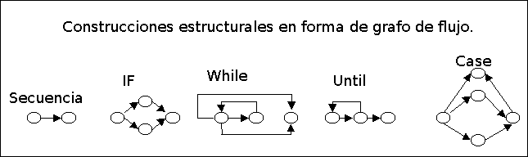
5.1 Prueba del camino básico.
Es una técnica de prueba de caja blanca que permite al desarrollador obtener una medida de la complejidad de nuestro sistema y usarla como guía para la definición de un conjunto básico de caminos de ejecución. Para obtener esta medida de complejidad utilizaremos la técnica de representación de grafo de flujo.

Slide 17
5.1 Prueba del camino básico.
NOTACIÓN DE GRAFO DE FLUJO
Cada círculo va a representar una o más sentencias, sin bifurcaciones, en pseudocódigo o código fuente. Se numerarán en el diagrama de flujo cada símbolo y los finales de las estructuras, aunque no tenga ningún símbolo.
En el grafo de flujo, cada círculo se llamará nodo. Va a representar a una o más sentencias procedimentales. Uno solo podrá corresponder con una secuencia de símbolos.
Las flechas del grafo de flujo se llaman aristas o enlaces y representan el flujo de control. Terminarán en un nodo, aunque este no tenga ninguna sentencia procedimental.
Las regiones son áreas que estarán delimitadas por aristas y nodos. Cabe destacar que el área exterior del nodo es otra región más.
El nodo predicado contendrá una condición y su principal característica es que salen dos o más nodos de él. Solo de estos nodos podrán salir dos aristas.

Slide 18
5.1 Prueba del camino básico. GRAFO DE FLUJO

Slide 19
5.1 Prueba del camino básico. GRAFO DE FLUJO

Slide 20
Complejidad Ciclomática.
Métrica del software que nos proporciona una medida cuantitativa de la complejidad lógica de un programa. Nos establecerá el número de casos de prueba que deberán ejecutarse para que las sentencias sean ejecutadas al menos una vez.
La complejidad ciclomática V(G) se podrá calcular de
3 formas:
1) V(G) = Número de regiones del grafo
2) V(G) = Aristas – Nodos + 2
3) V(G) = Nodos predicado + 1
Se establecerán los siguientes valores de referencia:
El valor V(G) nos va a dar el número de caminos independientes del conjunto básico de un programa. Un camino independiente será un camino en el cual se introducirán nuevas sentencias de proceso o una condición. Referente a los diagramas de flujo, estarán constituidos por al menos una arista que no ha sido recorrida anteriormente a la definición del camino.

Slide 21
Complejidad Ciclomática.
Calcular la complejidad ciclomática de los ejemplos anteriores.

Slide 22
Complejidad Ciclomática.
El valor V(G) nos va a dar el número de caminos independientes del conjunto básico de un programa. Un camino independiente será un camino en el cual se introducirán nuevas sentencias de proceso o una condición. Referente a los diagramas de flujo, estarán constituidos por al menos una arista que no ha sido recorrida anteriormente a la definición del camino.
Veamos los caminos a recorrer en los ejemplos anteriores (pg 115.)

Slide 23
Obtención de los casos de prueba.
Este será el último paso de la prueba del camino básico y consistirá en construir los casos de prueba que fuerzan la ejecución de cada camino. Para comprobar cada camino escogeremos los casos de prueba de tal forma que las condiciones de los nodos predicado estén establecidas adecuadamente. Podemos representar los casos de prueba como nos muestra la siguiente tabla:

Slide 24
Obtención de los casos de prueba.
Ejemplo 3.

Slide 25
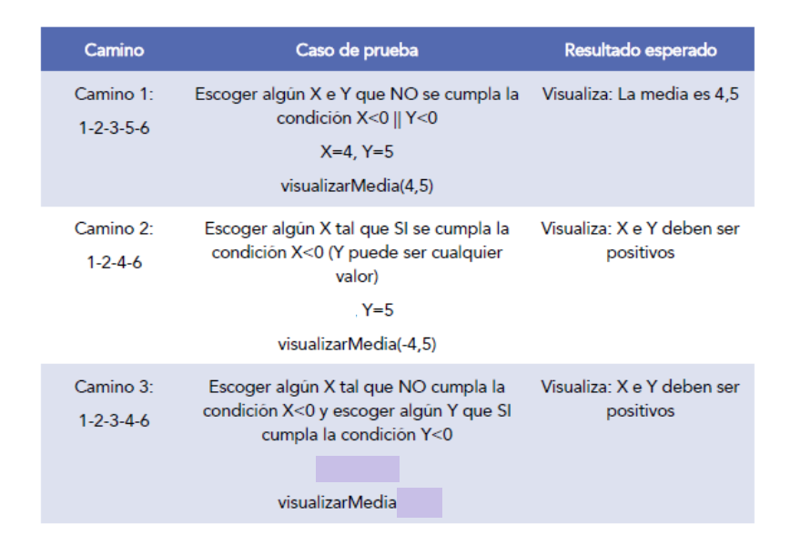
Obtención de los casos de prueba.
Ejemplo 3.
X= -4
X= -4 Y= -5
(-4,-5)

Slide 26
5.2. Partición o clases de equivalencia.
La partición equivalente es un método de prueba de caja negra que divide los valores de los campos de entrada de un programa en clases de equivalencia.
(Ejemplo: num_empleado, numerico, tres dígitos.
Clase equivalencia no válida: num_empleado <100
Clase equivalencia válida: num_empleado >100)
Examinaremos cada condición de entrada para poder identificar estas clases de equivalencia y lo dividiremos en dos o más grupos. Se podrá definir dos tipos de clases de equivalencia:
− Clase válidas: valores de entrada válidos.
− Clase no válidas: valores de entrada no válidos.

Slide 27
5.2. Partición o clases de equivalencia.
Vamos a seguir una serie de directrices para definir las clases de equivalencia:
1) Si una condición de entrada requiere un rango, se define una clase de equivalencia válida y dos no válidas.
2) Si requiere un valor específico, define una clase válida y dos no válidas.
3) Si especifica un miembro de un conjunto, define una válida y una no válida.
4) Si es lógica, define una clase válida y una no válida.

Slide 28
5.2. Partición o clases de equivalencia.
Ejemplo: se va a realizar una entrada de datos de un empleado por pantalla gráfica, se definen 3 campos de entrada y una lista para elegir el oficio. La aplicación acepta los datos de esta manera:
Empleado: número de tres dígitos que no empiece por 0.
Departamento: en blanco o número de dos dígitos.
Oficio: Analista, Diseñador, Programador o Elige oficio.
Si la entrada es correcta el programa asigna un salario (que muestra en pantalla) a cada empleado:
S1: si es Analista 2.500€
S2: si es Diseñador 1.500€
S3: si es Programador 2.000€
Si no es correcta muestra un mensaje indicando la entrada incorrecta
ER1: si Empleado no correcto
ER2: si Departamento no correcto
ER3: si no se ha elegido oficio

Slide 29
5.2. Partición o clases de equivalencia.
Para representar las clases de equivalencia para cada condición de entrada se puede usar una tabla.
Condición de entrada | Clases de equivalencia | Clases válidas | COD | Clases no válidas | COD
Empleado | Rango | 100=<empleado<=999 | V1 | Empleado<100 Empleado >999 | NV1 NV2
Departamento | Lógica (puede estar o no) | En blanco | V2 | No es un número | NV3
 | Valor | Cualquier núm. de dos dígitos | V3 | Núm. de más de dos dígitos Núm. de menos de dos dígitos | NV4 NV5
Oficio | Miembro de un conjunto | Oficio= “Programador” | V4 | Oficio= “Elige oficio” | NV6
 |  | Oficio= “Analista” | V5
 |  | Oficio= “Diseñador” | V6

Slide 30
5.2. Partición o clases de equivalencia.
A partir de esta tabla se generan los casos de prueba.
Utilizamos las condiciones de entrada y las clases de equivalencia mediante su código COD. Y las representamos en otra tabla donde cada fila es un caso de prueba con los códigos de las clases de equivalencia que se aplican, los valores asignados a las condiciones de entrada y el resultado esperado según el enunciado del problema.
CASO DE PRUEBA | Clases de equivalencia | CONDICIONES DE ENTRADA |  |  | Resultado esperado
 |  | Empleado | Departamento | Oficio
CP1 | V1, V3, V4 | 200 | 20 | Programador | S3
CP2 | V1, V2, V5 | 250 |  | Analista | S1
CP3 | V1, V3, V6 | 450 | 30 | Diseñador | S2
CP4 | V1, V2, V4 | 220 |  | Programador | S3
CP5 | NV1, V3, V6 | 90 | 35 | Diseñador | ER1
CP6 | V1, NV3, V5 | 100 | AD | Analista | ER2
CP7 | V1, V2, NV6 | 300 |  | Elige oficio | ER3
CP8 | V1, NV4, V6 | 345 | 123 | Diseñador | ER2
… | … | … | … | … | …

Slide 31
5.2. Partición o clases de equivalencia.
Al rellenar la tabla se ha tenido en cuenta que los casos de prueba válidos cubren tantas clases de equivalencia válidas como sean posibles y los no válidos cubren una sola clase no válida (si se prueban varias no válidas al mismo tiempo puede que la primera enmascare a las otras).
Los casos de prueba se van añadiendo a la tabla hasta que todas las clases de equivalencia válidas y no válidas hayan sido cubiertas.
Ejercicio: ver que casos de prueba faltarían en la tabla anterior.
Hacer ejercicio ejemplo5 pg.120.

Slide 32
5.3. Análisis de valores límite.
Este análisis se basa en la hipótesis de que suelen ocurrir más errores en los valores extremos de los campos de entrada. Complementa a la técnica anterior. Además, no solo estará centrado en las condiciones de entrada, sino que definen también las clases de salida.
Tendrá las siguientes reglas:
1) Si una condición de entrada especifica un rango de valores, deberemos concretar casos de prueba para los límites del rango y para los valores justo por encima y por debajo. Ejemplo: para un rango de valores enteros que estén comprendidos entre 5 y 15, tenemos que escribir casos de prueba para 5, 15, 4 y 16.
2) Si especifica número de valores, similar al anterior.
3) Para la condición de salida aplicaremos la regla 1.
4) Usar también para la condición de salida la regla 2. Tanto en esta regla como en la anterior no siempre se generarán resultados fuera del rango de salida.
5) Si la estructura interna posee límites prestablecidos nos aseguraremos de diseñar casos de prueba que ejerciten la estructura de datos en sus límites, primer y último elemento.
Hacer ejemplos página 121

Slide 33
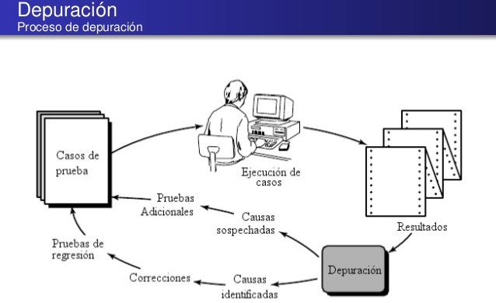
6. Herramientas de depuración.
Este proceso comienza con la ejecución de un caso de prueba, se evalúan los resultados de la ejecución y si los resultados que esperábamos no son los que obtenemos hay que depurar.
De este proceso de depuración obtendremos dos resultados:
1.- Encontramos el error, lo corregimos y lo eliminamos.
2.- No encontramos la causa del error, debemos sospechar la causa, diseñar casos de prueba que confirmen estas sospechas y repetimos las pruebas para identificar los errores y corregirlos.

Slide 34
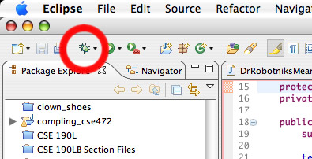
6. Herramientas de depuración.
Al programar cometemos dos tipos de errores, de compilación y lógicos. Los primeros son más fáciles de corregir ya que al escribir las sentencias normalmente el IDE que utilizamos nos proporciona información sobre dónde está localizado el error y cómo solucionarlo.
Cuando el programa compila con éxito (no hay errores sintácticos) pero los resultados no son los esperados tenemos errores de tipo lógico a los que solemos llamar bugs.
Los IDE’s incorporan una herramienta llamada depurador (o debugger) para ayudarnos a resolver estos errores. Se va analizando el programa mientras se ejecuta. Podemos establecer puntos de interrupción o ruptura, suspender la ejecución del programa, ejecutar el código paso a paso y examinar el contenido de las variables.

Slide 35
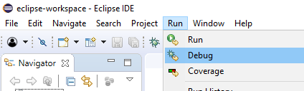
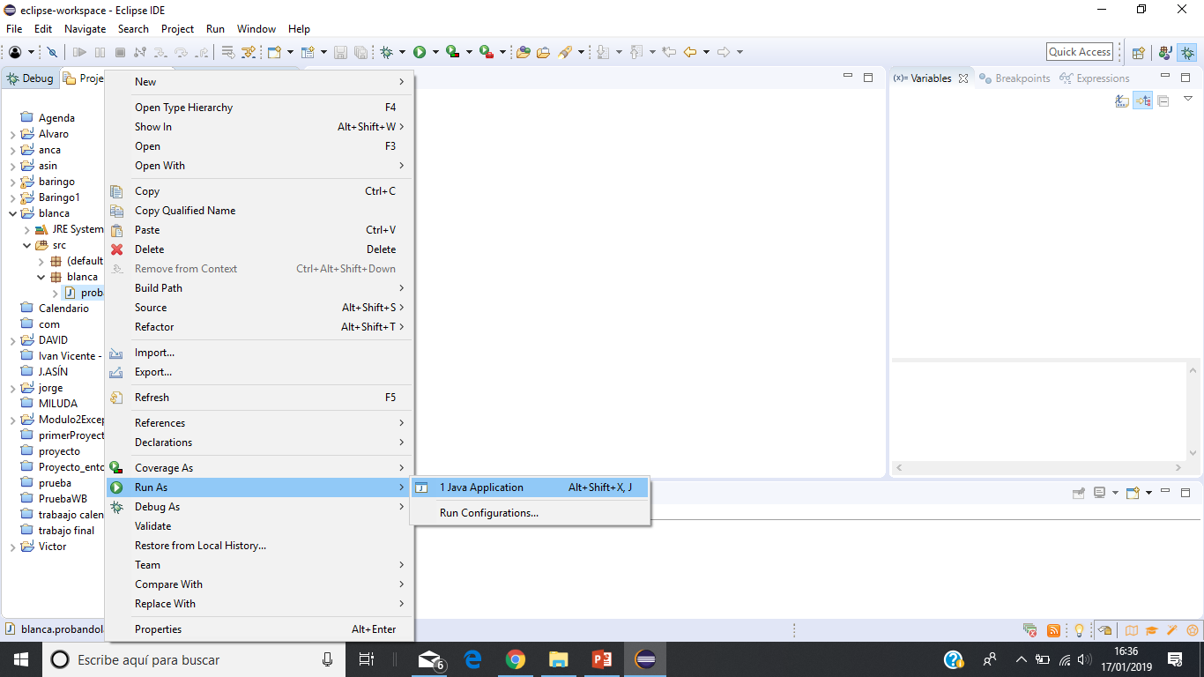
6. Herramientas de depuración.
En Eclipse podemos lanzar el depurador mediante:
Run>Debug
*Desde la clase botón derecho Debug As>Java Application
* Pulsando el botón Debug

Slide 36
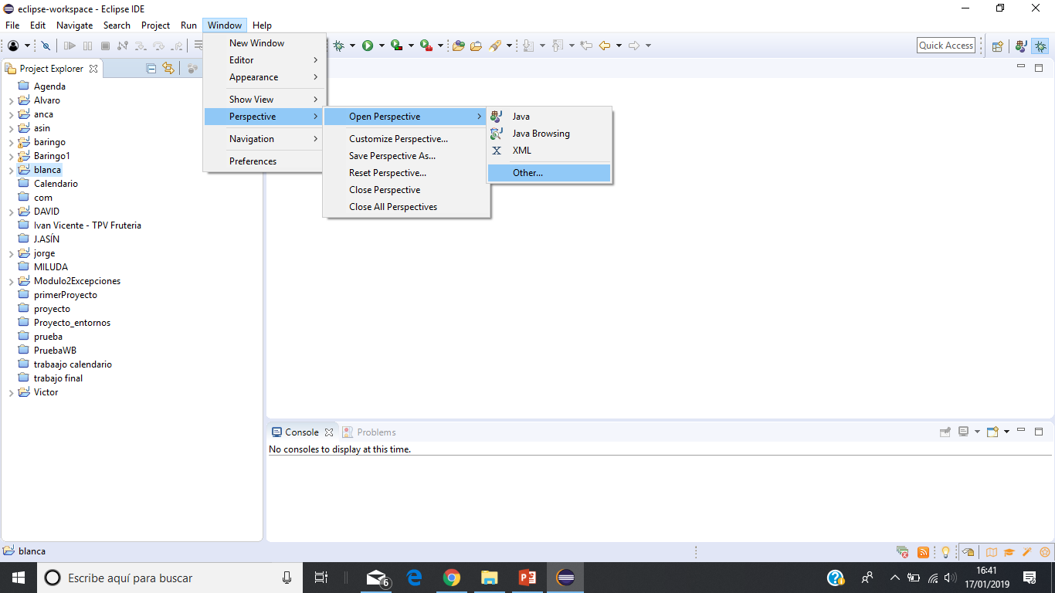
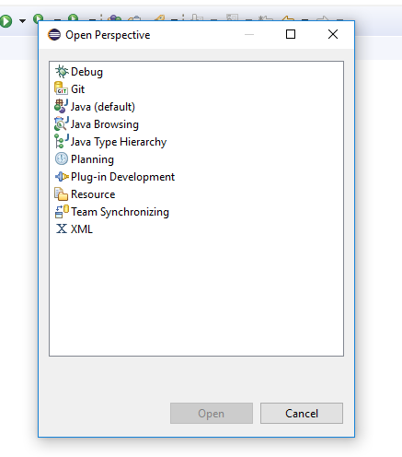
6. Herramientas de depuración.
Debemos tener la vista de depuración abierta

Slide 37
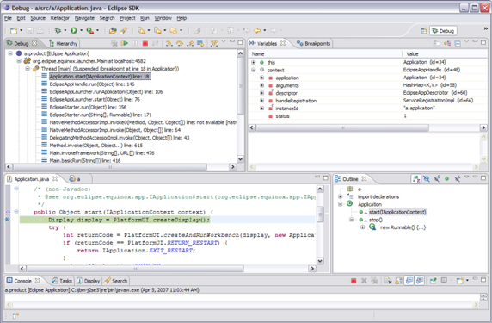
6. Herramientas de depuración.
INSPECCIÓN
DEBUG
EDITOR
CONSOLA

Slide 38
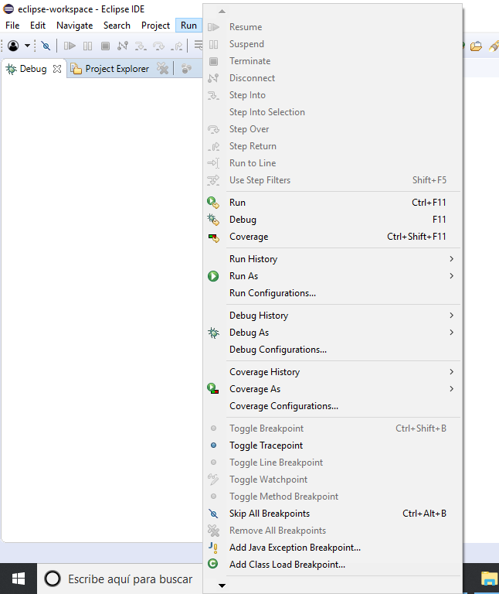
6. Herramientas de depuración.
Resume (o pulsar F8): Reanudar. Se utiliza para depurar el código. El debugger parará en el siguiente Breakpoint(BP) que hayas puesto. Esto es muy útil cuando no quieres analizar instrucción por instrucción y quieres que el debugger se pare directamente en una linea donde tienes puesto un BP.
Suspend: Suspender. Significa detener la ejecución. Imagina que entras en un bucle muy largo. Una forma de detener el depurador sería esta.
Terminate (o pulsar Ctrl+F2). Terminar. Se utiliza para finalizar la depuración del código sin que se ejecute nada más.
Step Into (o pulsar F5): "paso en". Significa que se ejecutará instrucción por instrucción pero si el debugger encuentra una función (y/o una subrutina-procedimiento-método), al pulsar Step Into se irá a la primera instrucción de dicha función, entrará en ella.
Step Over (o pulsar F6): "paso sobre". Significa que se ejecutará instrucción por instrucción pero si el debugger encuentra una función (y/o subrutina-procedimiento-método), al pulsar Step Over se irá a la siguiente instrucción del código sin entrar en la subrutina.
Step Return (o pulsar F7): "paso retorno". Imagina que nos encontramos dentro de una función y quieres salir de ella. Una forma sería encontrar la última instrucción, poner ahí un BP, pulsar Resume y finalmente Step Into, sin embargo, tenemos la opción de pulsar Step Return y el debugger automáticamente encontrará el final de la función y nos situará fuera de ella.
Run to Line (o pulsar Ctrl+R). Ejecutar hasta la linea. Sencillo, se reanuda la ejecución del código hasta la linea que has seleccionado.
Use Step Filters (o pulsar Shift+F5). "Use los filtros de paso". Estos filtros los tenemos para PHP en el menú Windows -> Preferences -> PHP -> Debug -> Step Filtering. Con estos filtros podemos evitar por ejemplo entrar en determinados procedimientos. Yo a fecha de este artículo no los he probado en php, pero haré algún ejemplo.

Slide 39
6.1 Puntos de Ruptura y seguimiento
package ejemplotema3;
public class LlenarNumeros {
public static void main (String [] args) {
int n = 5;
int [] tabla = new int [n];
tabla = llenar (n);
int suma = sumar(tabla);
System.out.println ("La suma es : " + suma);
}
private static int[] llenar (int n) {
int [] tabla = new int [n];
for (int i=0; i<n; i++)
tabla [i] = i*10;
return tabla;
}//llenar tabla
private static int sumar (int [] tabla) {
int suma = 0;
int n = tabla.length;
for (int i = 0; i < n; i++)
suma = suma + tabla [i];
return suma;
}//sumar tabla
}//fin clase
Hacer pg. 126-129

Slide 40
7. Pruebas unitarias con JUNIT
Hasta ahora, hemos realizado pruebas de forma manual. En este apartado veremos cómo funciona un programa que realiza pruebas para verificar nuestro programa.
La herramienta que utilizaremos para las pruebas automatizadas será JUnit. Estará integrada en Eclipse por lo que no deberemos descargarnos ningún paquete. Estas pruebas se realizarán sobre una clase independientemente del resto de clases.
Preparación y ejecución de las pruebas
Antes de preparar el código vamos a ver los tipos de métodos para realizar comprobaciones, estos métodos devolverán tipo void:

Slide 43
7. Pruebas unitarias con JUNIT
Tipos de anotaciones
JUnit tiene disponible unas anotaciones que permite ejecutar el código antes y después de las pruebas:
− @Before: si queremos que se inicie un método antes de que se ejecute cualquier método de prueba usaremos esta anotación en dicho método. Puede haber varios con esta etiqueta.
− @After: si colocamos esta etiqueta en el método haremos que se ejecute después de cualquier tipo de prueba. Puede haber varios métodos con esta anotación.
− @BeforeClass: solo podrá tener esta etiqueta un solo método y se iniciará al principio de realizar las pruebas.
− @AfterClass: solo podrá tener esta etiqueta un solo método y se ejecutará una vez se hayan finalizado todas las pruebas.

Slide 44
7. Pruebas unitarias con JUNIT
Pruebas parametrizadas
Para ejecutar una prueba varias veces, pero con distintos valores, JUnit nos lo permite siguiendo los siguientes pasos:
1) Añadir etiqueta @RunWith(Parameterized.class) a la clase de prueba. Con esta especificación indicamos que será usada para realizar varios tipos de prueba. Se declarará un parámetro para cada tipo de prueba y un constructor tendrá tantos argumentos como parámetros.
2) Para devolver la lista de valores a testar incluiremos en el método la etiqueta @Parameters.

Slide 45
7. Pruebas unitarias con JUNIT
Suite de pruebas
Para poder ejecutar una serie de pruebas, unas tras otras, necesitamos un mecanismo de JUnit llamado Test Suites. Para crearla vamos al menú: File -> New -> Other -> Java -> JUnit -> JUnit Test Suite y pulsamos en Next. Elegimos las clases que formarán parte de la suite y marcamos la opción New JUnit 4 suite y la nombramos. A continuación, pulsamos en Finish.
Podemos destacar dos anotaciones: @RunWith(Suite.class), que le indica a JUnit que es una suite de pruebas, y @SuiteClasses(), que indica las clases que forman parte del conjunto de pruebas y las que se ejecutarán. No se generará ninguna línea de código dentro de la clase.

